Slide 1
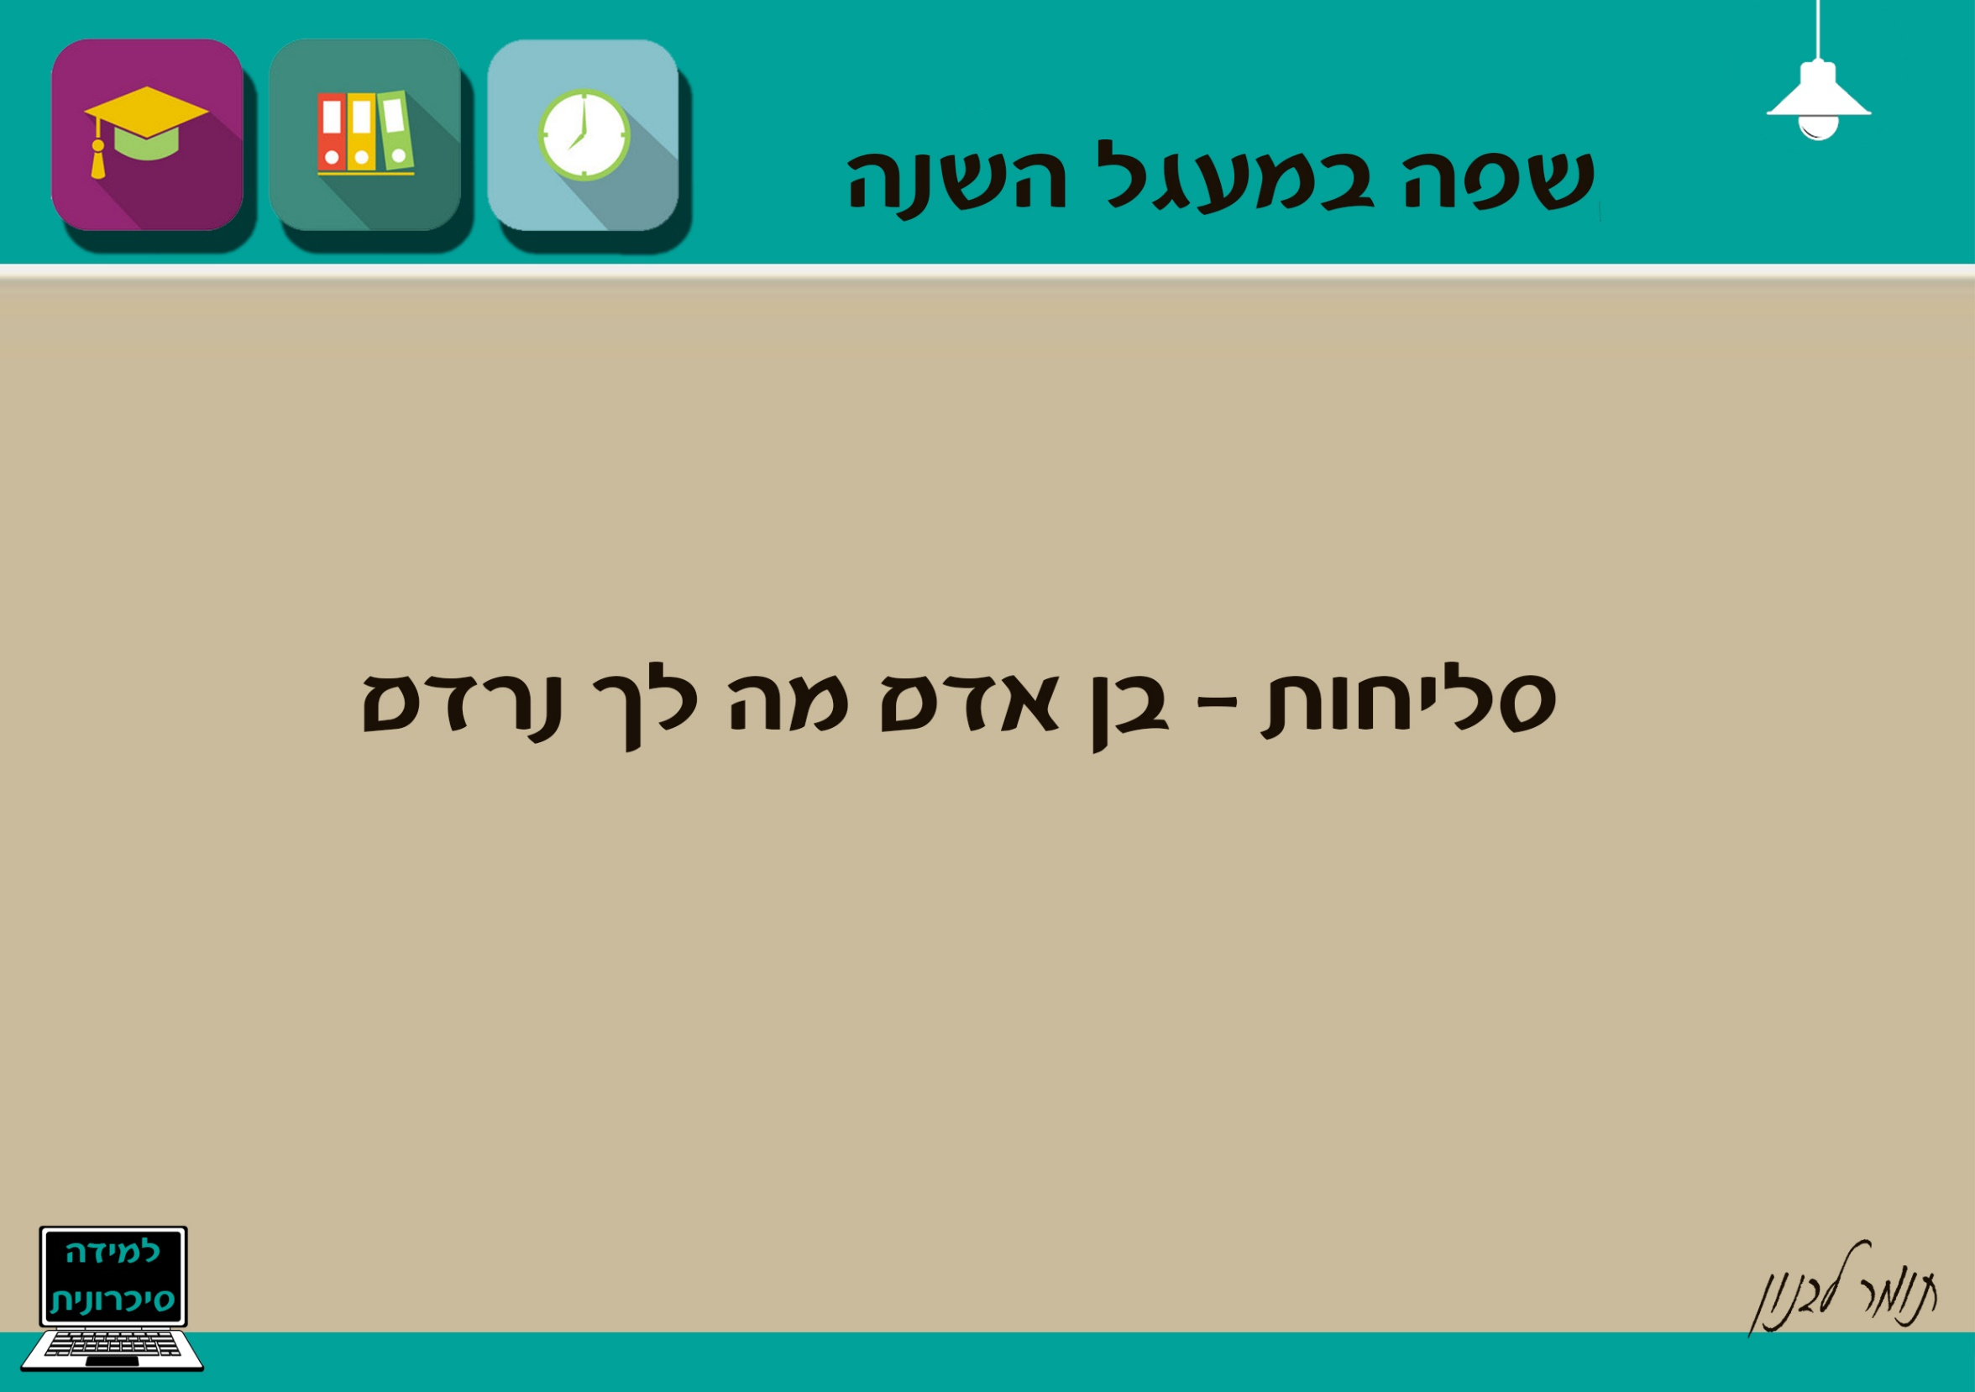

Slide 2
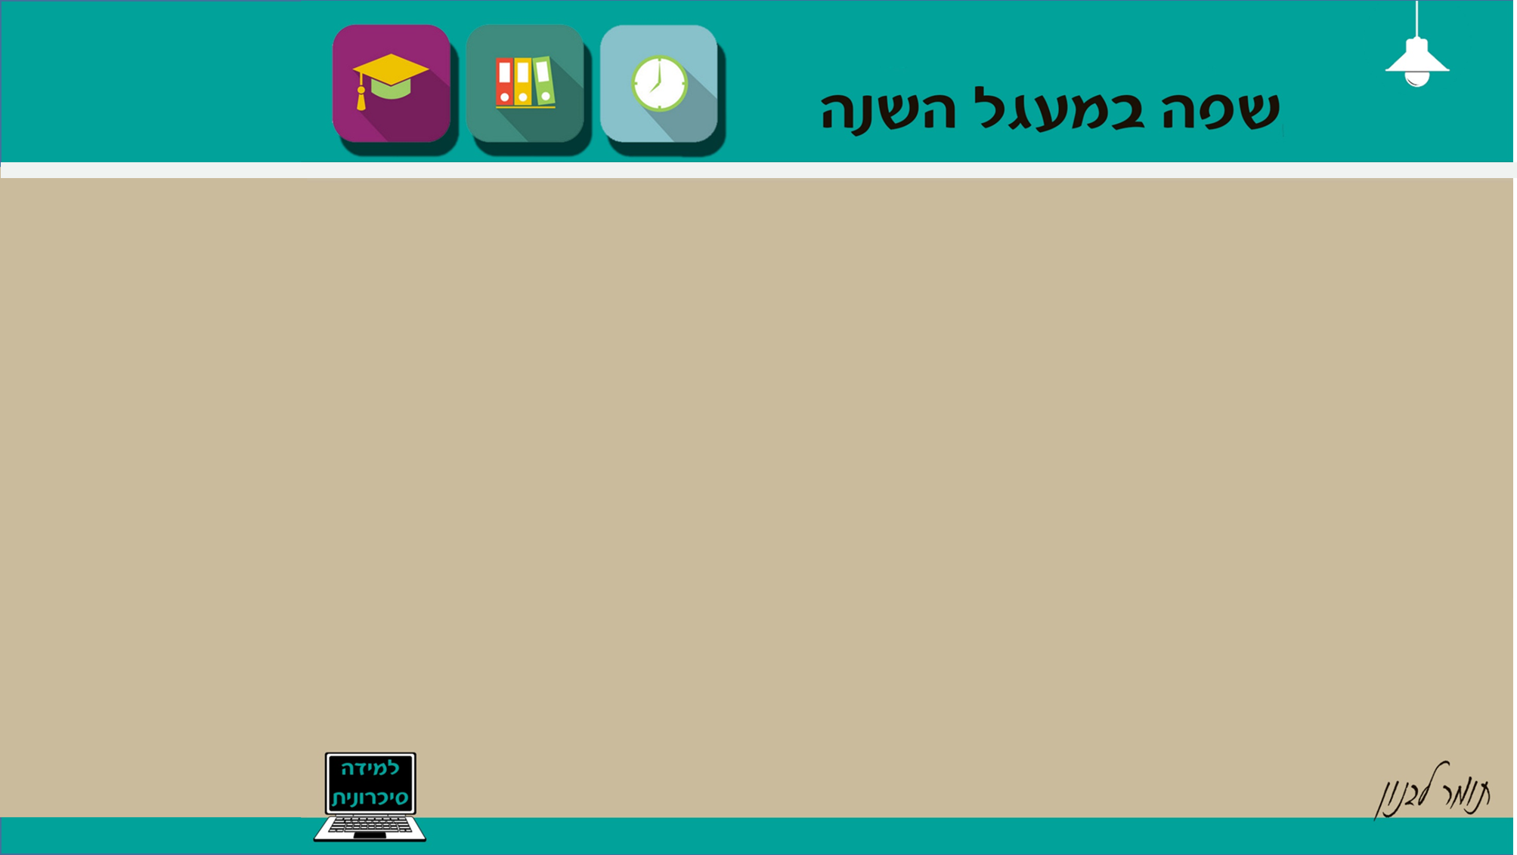
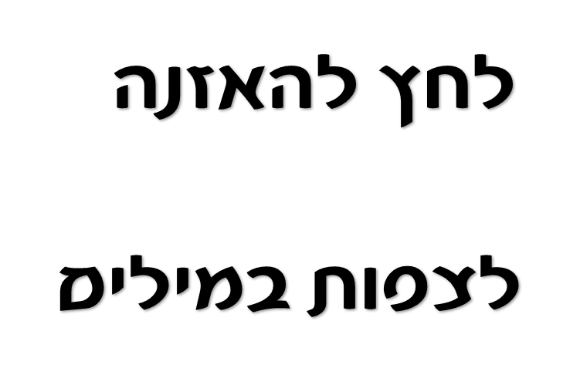



בֶּן אָדָם, מַה לְּךָ נִרְדָּם
קוּם קְרָא בְּתַחֲנוּנִים.
שְׁפךְ שִׂיחָה, דְּרשׁ סְלִיחָה, מֵאֲדון הָאֲדונִים.
רְחַץ וּטְהַר, וְאַל תְּאַחַר, בְּטֶרֶם יָמִים פּונִים.
וּמְהֵרָה, רוּץ לְעֶזְרָה, לִפְנֵי שׁוכֵן מְעונִים.
וּמִפֶּשַׁע, וְגַם רֶשַׁע, בְּרַח וּפְחַד מֵאֲסונִים.
אָנָּא שְׁעֵה, שִׁמְךָ יודְעֵי, יִשְׂרָאֵל נֶאֱמָנִים.
לְךָ אֲדנָי הַצְּדָקָה. וְלָנוּ בּשֶׁת הַפָּנִים:
עֲמד כְּגֶבֶר, וְהִתְגַּבֵּר, לְהִתְוַדּות עַל חֲטָאִים.
יָהּ אֵל דְּרשׁ, בְּכבֶד ראשׁ, לְכַפֵּר עַל פְּשָׁעִים.
כִּי לְעולָם, לא נֶעְלָם, מִמֶּנּוּ נִפְלָאִים.
וְכָל מַאֲמָר, אֲשֶׁר יֵאָמַר, לְפָנָיו הֵם נִקְרָאִים.
הַמְּרַחֵם, הוּא יְרַחֵם, עָלֵינוּ כְּרַחֵם אָב עַל בָּנִים:

Slide 3

אמצעי לשוני המשווה בין שני רכיבים לשוניים מתחומים שונים,
שיש ביניהם יסוד משותף, דומה אך לא זהה.
דימוי עשוי להיות רחב ומורכב או לחילופין קצר ופשוט כמו: אדום כדם.

Slide 4

דימוי
דוגמה לדימוי של ריבוי במקרא, בראשית כב' נאמר:
"ארבה את זרעך ככוכבי השמים וכחול אשר על שפת הים".
הרבה מאוד

Slide 5

דימוי
כי הדמוי מטיב לבטא את התחושה, התכונה,
או הרגש, באופן מדויק יותר וחסכוני יותר במילים.

Slide 6



השלימו דימויים למשפטים הבאים:
כשאני עצוב אני מרגיש כמו....
כשאני כועס אני מרגיש כמו....
כשאני עייף אני מרגיש כמו....
כשאני מאוכזב אני מרגיש כמו....
כשאני נעלב אני מרגיש כמו....
כשאני רעב אני מרגיש כמו....
תחילה כתבו אותם בשקט, כדי לאפשר ריכוז ומחשבה לאחרים, ולאחר מכן, שתפו.

Slide 7
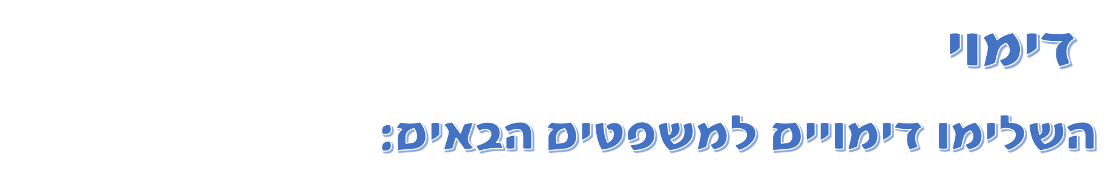
כשאומרים לי מילה טובה אני מרגיש כמו...
כשלא מזמינים אותי אני מרגיש כמו...
כשמזמינים אותי אני מרגיש כמו...
כשנותנים לי מתנה אני מרגיש כמו....
כשמשהו מוכר מת אני מרגיש כמו....
תחילה כתבו אותם בשקט, כדי לאפשר ריכוז לאחרים, ולאחר מכן, שתפו.

Slide 8
כשאני רב עם חבר אני כמו...
כשאני מצחיק חברים אני כמו...
כשאני עושה מעשה יפה אני כמו...
תחילה כתבו אותם בשקט, כדי לאפשר ריכוז ומחשבה לכל אחד, ולאחר מכן, שתפו.

Slide 9
דימוי
בֶּן אָדָם, מַה לְּךָ נִרְדָּם
קוּם קְרָא בְּתַחֲנוּנִים.
שְׁפךְ שִׂיחָה, דְּרשׁ סְלִיחָה, מֵאֲדון הָאֲדונִים.
רְחַץ וּטְהַר, וְאַל תְּאַחַר, בְּטֶרֶם יָמִים פּונִים.
וּמְהֵרָה, רוּץ לְעֶזְרָה, לִפְנֵי שׁוכֵן מְעונִים.
וּמִפֶּשַׁע, וְגַם רֶשַׁע, בְּרַח וּפְחַד מֵאֲסונִים.
אָנָּא שְׁעֵה, שִׁמְךָ יודְעֵי, יִשְׂרָאֵל נֶאֱמָנִים.
לְךָ אֲדנָי הַצְּדָקָה. וְלָנוּ בּשֶׁת הַפָּנִים:
עֲמד כְּגֶבֶר, וְהִתְגַּבֵּר, לְהִתְוַדּות עַל חֲטָאִים.
יָהּ אֵל דְּרשׁ, בְּכבֶד ראשׁ, לְכַפֵּר עַל פְּשָׁעִים.
כִּי לְעולָם, לא נֶעְלָם, מִמֶּנּוּ נִפְלָאִים.
וְכָל מַאֲמָר, אֲשֶׁר יֵאָמַר, לְפָנָיו הֵם נִקְרָאִים.
הַמְּרַחֵם, הוּא יְרַחֵם, עָלֵינוּ כְּרַחֵם אָב עַל בָּנִים:
חוזרים לפיוט
מצא לפחות שלושה
דימויים בקטע.
נסה לפרש את משמעותם !

Slide 10



Slide 12
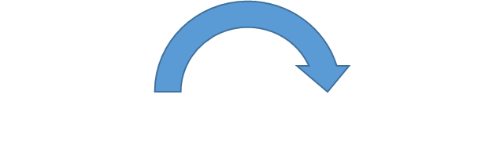
דימוי
הביטו בדוגמאות
שכתבו תלמידים
כשאני עצוב אני מרגיש כמו סערה בים
עץ ערום בחורף
פרח שנבל והושלך לאדמה
דף שנתלש ממחברת
עלה שנשר מהעץ

